Slide 1
Polityka państwa w zakresie mobilności zawodowej rolników
Elżbieta Strojna
Departament Rynku Pracy
Ministerstwo Pracy i Polityki Społecznej
„Europejski Fundusz Rolny na rzecz Rozwoju Obszarów Wiejskich: Europa inwestująca w obszary wiejskie.” Projekt opracowany przez Ministerstwo Rolnictwa i Rozwoju Wsi Projekt współfinansowany ze środków Unii Europejskiej w ramach Pomocy Technicznej Programu Rozwoju Obszarów Wiejskich na 2007-2013 Instytucja Zarządzająca Programem Rozwoju Obszarów Wiejskich na lata 2007-2013 – Minister Rolnictwa i Rozwoju Wsi Materiał opracowany w ramach Planu działania Sekretariatu Centralnego Krajowej Sieci Obszarów Wiejskich na lata 2014-2015 Odwiedź portal KSOW - www.ksow.pl Zostań Partnerem Krajowej Sieci Obszarów Wiejskich.

Slide 2
Plan prezentacji
Charakterystyka zatrudnienia i bezrobocia
Zakres pomocy oferowanej przez urzędy pracy
Informacja na wortalu publicznych służb zatrudnienia
Oferty pracy i poradnictwo zawodowe
Zatrudnienie subsydiowane
Wsparcia podnoszenia kompetencji
Gwarancje dla młodzieży

Slide 3
Charakterystyka terenów wiejskich
Obszary wiejskie – 91% kraju
Prawie 40% ludności stale mieszaka na wsi
Od 2003 r. obserwuje się wzrost ludności wiejskiej
Do 2030 r. GUS prognozuje przyrost ludności na wsi
W okresie 2013 – 2017 przewiduje się spadek pracujących w rolnictwie o 11%

Slide 4
Struktura wieku ludności

Slide 5
Status na rynku pracy
W IV kwartale 2014 r. w PL pracowało 16, 018 mln osób
Wskaźnik zatrudnienia rośnie, ale na wsi wolniej
Duży % biernych zawodowo – zwiększa się na wsi
20% młodzież kontynuuje naukę (15% choroby, 44% emeryci)
GUS/ BAEL | Pracujący w tys. | Bezrobotni w tys. | Bierni w tys. | Wskaźnik zatrudnienia
Ogółem | 16 018 | 1 410 | 13 543 | 51,7%
Miasto | 9 772 | 827 | 8 227 | 51,9%
Wieś | 6 246 | 583 | 5 315 | 51,4%

Slide 6
Bezrobocie na wsi - trendy
Bezrobocie na wsi ma inny charakter niż w mieście, jest bardziej trwałe, a rynek pracy mniej elastyczny
W 2014 roku odnotowano spadek liczby zarejestrowanych bezrobotnych, wolniejszy na wsi:
o 14,9% na wsi
o 15,8% w miastach
Największy spadek bezrobocia na terenach wiejskich w województwach: lubuskie, dolnośląskie, wielkopolskie, łódzkie

Slide 7
Cechy bezrobotnych na wsi
Średnia wieku bezrobotnych na wsi to 37, 2 lata (w mieście 40,5)
21,7% bezrobotnych to osoby w wieku 18-24 lata
28,7% bezrobotnych to osoby w wieku 25-34 lata
51,7% bezrobotnych na wsi to kobiety
46,3% bezrobotnych kobiet szuka pracy ponad 1 rok
23,9% bezrobotnych kobiet na wsi nie ma doświadczenia zawodowego (w miastach 15,4%)

Slide 8
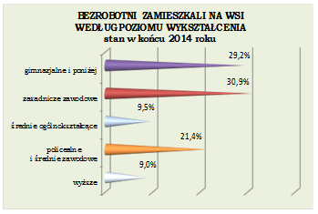
Wykształcenie bezrobotnych na wsi
Bezrobotni na wsi są nieco gorzej wykształceni niż w mieście: 60% ma wykształcenie zasadnicze zawodowe lub niższe (w mieście 51%)

Slide 9
Pomoc oferowana klientom przez urzędy pracy
Ustawa z dnia 20 kwietnia 2004 roku o promocji zatrudnienia i instytucjach rynku pracy
Pośrednictwo pracy: centralna baza ofert pracy CBOP
Poradnictwo zawodowe
Usługi i instrumenty aktywizacji:
Subsydiowanie /wspieranie zatrudnienia
Pomoc w podniesieniu kompetencji zwiększających szansę zatrudnienia

Slide 10
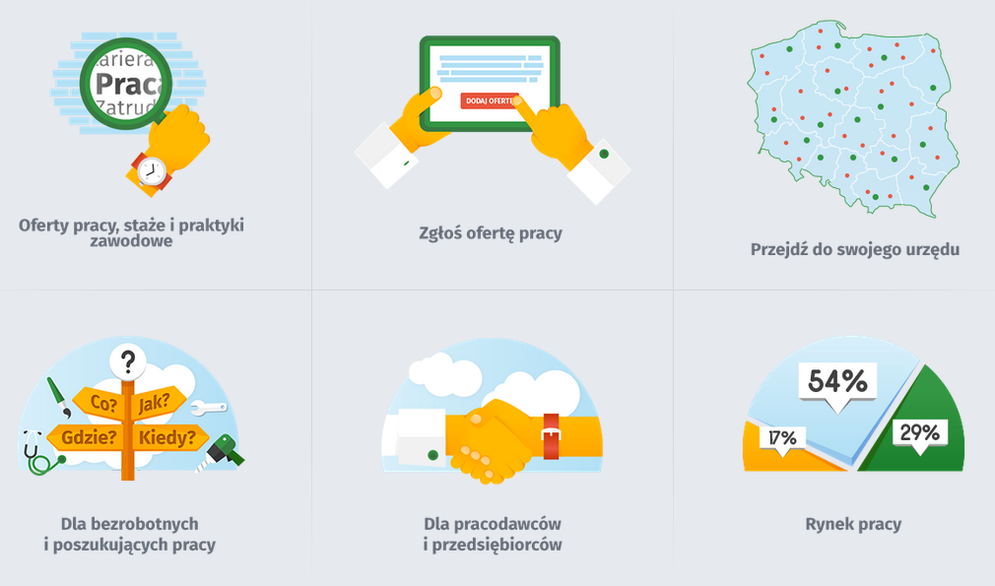
Informacja dla klientów urzędów pracy
Wortal publicznych służb zatrudnienia
www.psz.praca.gov.pl – CBOP 77 300 miejsc pracy

Slide 11
Informacja o pomocy świadczonej przez urzędy pracy

Slide 12
Poradnictwo i orientacja zawodowa
Poradnictwo zawodowe 2014 r.
skorzystało 222,2 tys. osób zamieszkałych na wsi (46,3% spośród korzystających)
Materiały :
standardy kwalifikacji/ kompetencji zawodowych dla 550 zawodów
Informacje o zawodach i kompetencjach
wymaganych przez pracodawców
www.kwalifikacje.praca.gov.pl

Slide 13
Zatrudnienie subsydiowane na terenach wiejskich w 2014 r.
16,5 tys. osób - prace interwencyjne (53,1%)
21,2 tys. osób - dotacje na start w biznesie
19 tys. osób - praca na doposażonych stanowiskach pracy
18,5 tys. osób - roboty publiczne (56,7%)
21,8 tys. osób - prace społecznie użyteczne

Slide 14
Niedopasowania na rynku pracy
Badanie Bilans Kapitału Ludzkiego, raport „Rynek pracy widziany oczami pracodawców”, PARP 2015
Obserwatoria rynku pracy WUP
80% pracodawców poszukujących pracowników
ma problemy ze znalezieniem odpowiednich kandydatów
Przyczyny:
brak wymaganych kompetencji
niewystarczające doświadczenie
brak motywacji do pracy

Slide 15
Analizy rynku pracy – monitoring zawodów
Monitoring zawodów deficytowych i nadwyżkowych
www.mpips.gov.pl/rynek pracy/raporty i sprawozdania
Od sierpnia 2015 r.
udoskonalona metodologia, w tym:
PUP - badanie kwestionariuszowe
przedsiębiorstw
WUP - dwa badania w roku
ofert pracy w Internecie

Slide 16
Wspieranie kompetencji na terenach wiejskich w 2014 r.
32,3 tys. osób - szkolenia dla bezrobotnych/ bony/ TUS, studia podyplomowe, egzaminy,
10,5 tys. ogółem - KFS wsparcie dla pracodawców na szkolenia dla pracowników
101,5 tys. osób - staż dla bezrobotnych / bony
100 osób - przygotowanie zawodowe dorosłych

Slide 17
Wsparcie dla bezrobotnych
Indywidualny Plan Działania
Usługi i instrumenty rynku pracy
Profilowanie
Nowe formy wsparcia:
Trójstronne umowy szkoleniowe
Umowa między pracodawcą urzędem pracy i instytucją szkoleniową
Finansowane z Funduszu Pracy
Bony stażowe
6 mies. stażu + 6 mies. zatrudnienia
Bony szkoleniowe
Równowartość przeciętnego wynagrodzenia
Szkolenie pod potrzeby pracodawcy
Gwarancja zatrudnienia przez 6 mies.
Premia 1500 zł dla pracodawcy za dalsze 6 mies. zatrudnienia
Stypendium 120% zasiłku
Sfinansowanie kosztów wybranego szkolenia, dojazdu, zakwaterowania i badań lekarskich lub psychologicznych
Stypendium 120% zasiłku

Slide 18
Krajowy Fundusz Szkoleniowy
KFS wydzielona część Funduszu Pracy (2%)
W latach 2014 i 2015 grupa docelowa: osoby w wieku 45+, od 2016 r. – także pozostałe osoby pracujące
Środki gł. na kursy, egzaminy, studia podyplomowe
Dofinansowanie 80% kosztów kształcenia
Dla mikro-przedsiębiorców – 100% dofinansowania
KFS 2014
Wydatkowano 20,56 mln zł
Wsparto 1 443 firm (w tym 523 mikro)
W kształceniu wzięło udział 10,5 tys. osób

Slide 19
Gwarancje dla młodzieży
Zapewnienie wszystkim osobom w wieku do 25 lat dobrej jakości oferty zatrudnienia, dalszego kształcenia, przyuczenia do zawodu lub stażu w ciągu 4 miesięcy od utraty pracy lub zakończenia kształcenia formalnego
Adresaci wsparcia
Osoby w wieku 15-17 lat, które przerwały naukę
Osoby w wieku 18-24 lata nieuczące się i niepracujące NEET
Osoby do 25 r. ż. zarejestrowane jako bezrobotne
Absolwenci szkół i uczelni niepracujący do 48 mies. po zakończeniu nauki i bezrobotni do 30 r. ż. – w zakresie wsparcia przedsiębiorczości
Realizatorzy Gwarancji dla Młodzieży
Powiatowe Urzędy Pracy, Ochotnicze Hufce Pracy, Bank Gospodarstwa Krajowego
instytucje wyłonione w konkursach regionalnych i centralnych
Konkursy w regionach ogłaszane przez WUP-y
Adresowane do grupy w wieku 18-24 lata – NEET
Konkursy na szczeblu centralnym
Adresowane do grup trudnych: młodzież opuszczająca zakłady karne i pieczę zastępczą, wychowankowie specjalnych ośrodków wychowawczych, samotne matki

Slide 20
Efekty wsparcia młodzieży
POPRAWA STATYSTYKI BEZROBOCIA MŁODZIEŻY 2014
Stopa bezrobocia młodzieży w Polsce (20,8%)
- niższa od średniej w Unii Europejskiej (21,1%)
Udział młodych bezrobotnych
w ogółem zarejestrowanych 16,0%
- rok wcześniej - 17,5%
W ciągu ostatniego roku
spadek zarejestrowanych
młodych bezrobotnych o 88,9 tys. osób, tj. o 22,0%

Slide 21
Dziękuję za uwagę

